Slide 1
A UNIVERSIDADE PARA O SÉCULO XXI
MULTIVERSIDADE

Slide 2
O CHOQUE CULTURAL
Mais do que a era do conhecimento vivemos hoje tempos de um avanços científicos e tecnológicos incontroláveis
O passado tende a penetrar o futuro fazendo explodir o presente. Tecnicamente uma verdadeira onda de choque. Nós estamos vivendo a era do choque cultural.

Slide 3
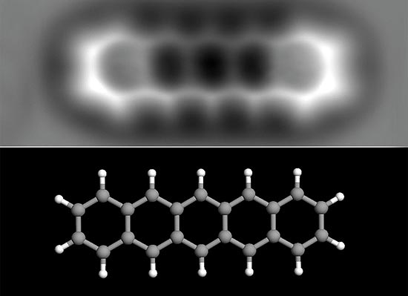
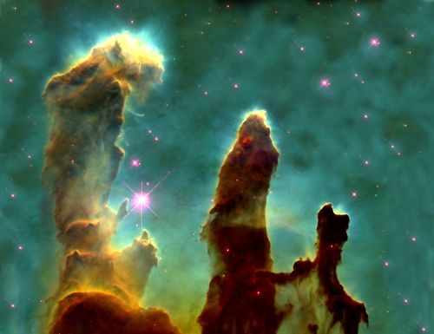
MAIN DRIVING FORCES OF SCIENTIFIC KNOWLEDGE
OBSERVATION
Microcosmos
Researchers at IBM have used an atomic-force microscope to resolve the chemical structure of pentacene.
Macrocosmos
Hubble Telescope: Pillars of creaion

Slide 4
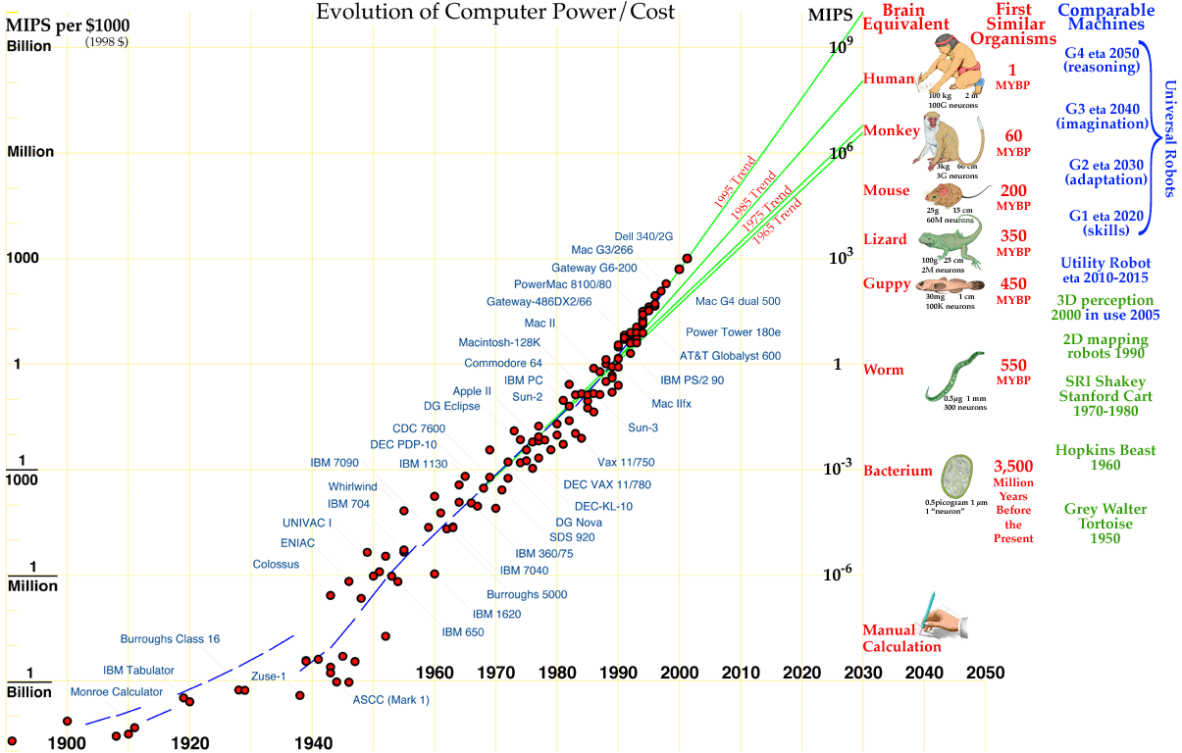
MAIN DRIVING FORCES OF SCIENTIFIC KNOWLEDGE COMPUTATION

Slide 5
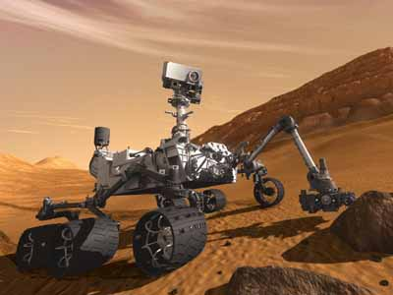
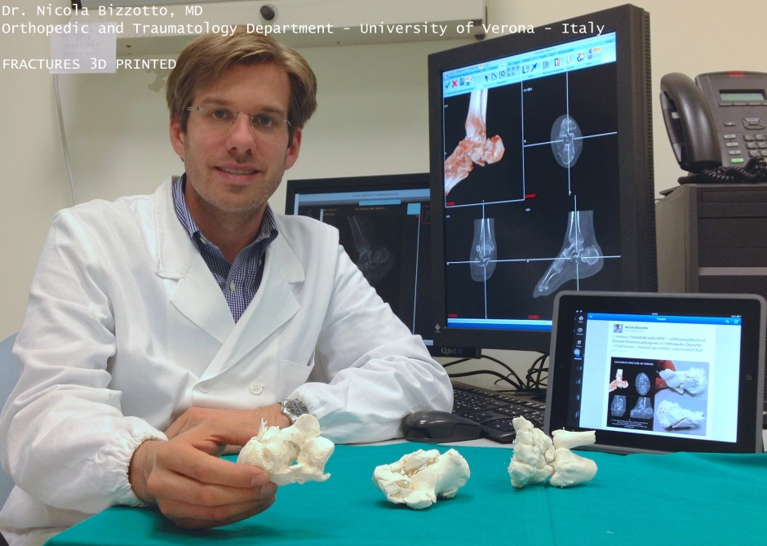
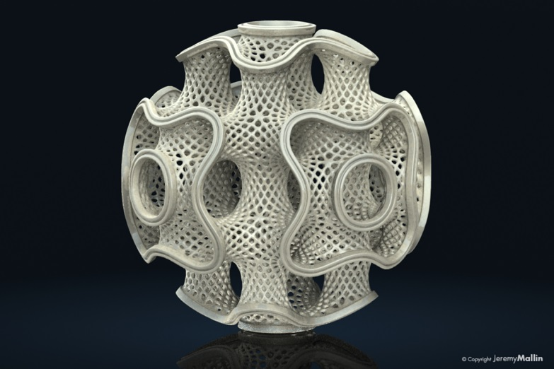
TECHNOLOGICAL ACHIEVEMENTS
From the exploration of the outer space
To
3D printing and orthopedics
An engineer graduated 3 or 4 years ago has not had the opportunity to learn about 3-D printing practical applications.

Slide 6
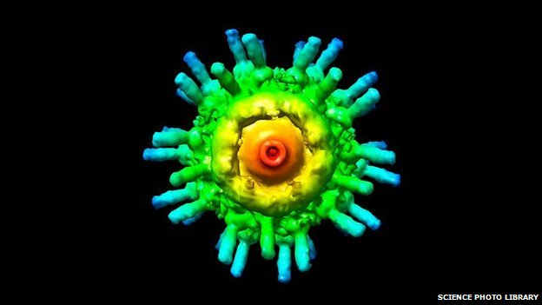
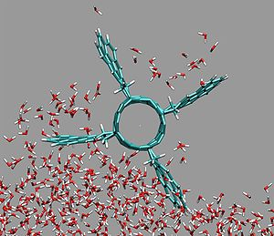
BIOSCIENCES AND NANOTECHNOLOGY
Stanford Bioengineers Create Remote-controlled Nanoscale Protein Motors
Molecular propellers designed in the group of Prof. Petr Král from the University of Illinois at Chicago

Slide 7


INFORMATION TECHNOLOGY
Access To Information Social Networks.
Distance Learning, MOOC

Slide 8
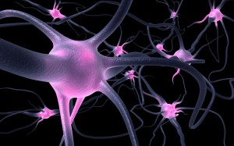
COGNITION AND NEUROSCIENCES

Slide 9
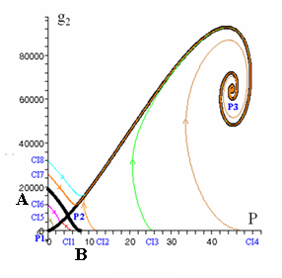
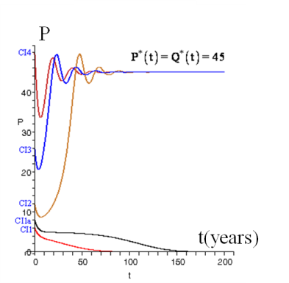
MATHEMATICAL –COMPUTATIONAL MODELING
Interdisciplinaridade manifesta-se muito claramente com a possibilidade que se tem hoje de modelar e simular fenômenos dos mais variados tipos
Fig. 6. Case C. Projection of the phase space on the plane Pxg₂ (a) and time variation of the mature fish population (b).
Figure 3. Trajectories in the phase space for initial conditions: (a) g₁= P= 0 and g₂≠0 and (b) g₂=P=0 and g₁≠0

Slide 10
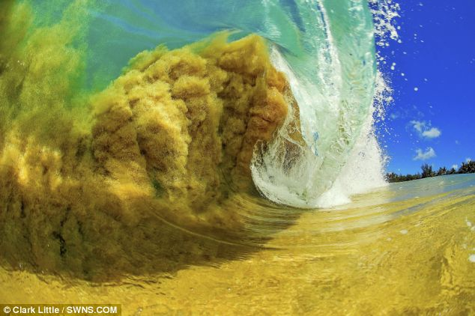
TEMPOS DE ONDA DE CHOQUE
CULTURAL
O PASSADO COMPRIME-SE EM DIREÇÃO AO FUTURO

Slide 11
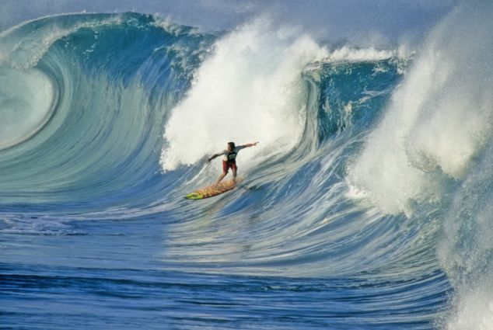
SURFAR É O MODO CORRETO DE PASSAR POR UMA ONDA DE CHOQUE
SURFAR NÃO É UM NOVO ESTILO DE NADAR
É PRECISO UMA PRANCHA

Slide 12
OS DESAFIOS DA NOVA ERA
A ORGANIZAÇÃO TRADICIONAL DA UNIVEERSIDADE ESTÁ ESGOTADA
NÃO HÁ MUITO TEMPO PARA PENSAR E DECIDIR
É PRECISO ASSUMIR RISCOS
TEM-SE QUE ESTAR PREPARDO PARA RÁPIDAS MUDANÇAS DE RUMO
É NECESSÁRIO QUESTIONAR AS VELHAS REGRAS E LUTAR POR NOVOS ESTATUTOS MAIS FLEXÍVEIS E ADEQUADOS À DINÂMICA DO NOSSO TEMPO
É NECESSÁRIO ACHAR UMA PRANCHA ADEQUADA
DE QUALQUER FORMA TEMOS QUE ESTAR PREPARADOS PARA CAIR E LEVANTAR

Slide 13
O IMPACTO NAS UNIVERSIDADES
Implica em mudanças substanciais, não é apenas uma questão de revisão de curriculo, introduzir ou cancelar um par de disciplinas.

Slide 14
A UNIVERSIDADE NÃO É O LUGAR ONDE PRIORITARIAMENTE SE ENSINA MAS SOBRETUDO ONDE SE APRENDE
Para isso entre outras coisas eliminar as separações reais ou virtuais entre graduação, pós-graduação, professores, pesquisadores e técnicos. Há que se formar a comunidade universitária com o foco no aprender, descobrir, inventar e criticar.
Redução drástica de horas de aula e de disciplinas.
Formar profissionais que sejam capazes de caminhar com suas próprias pernas e tomar decisões

Slide 15
NÃO SE DEVE COLOCAR VINHO NOVO EM ODRES VELHOS
Fala-se e pratica-se de fato a interdisciplinaridade nas investigações mais avançadas. Mas os estudantes na sua primeira experiência universitária deparam-se com eixos iguais aos que estiveram presentes na formação de seus avós.
A estrutura curricular hoje em vigor não serve mais. Não adiantam reformas curriculares com atualização de ementas. É necessário que os fios condutores da formação universitária sejam revistos. Não se trata de eliminar a boa ciência a excelente base construída ao longo de séculos, mas de rearranjá-la em eixos integrados que traduzam os novos caminhos do progresso do conhecimento.
Aproveitando essa reorganização que não tem solução única podia-se simultaneamente reduzir a carga horária e a quantidade de créditos para a formação acadêmica.

Slide 16
PRIMEIRO DESCOBRIR E INVENTAR DEPOIS PUBLICAR
A publicação serve prioritariamente para fazer avançar o conhecimento e não para avolumar o CV do autor.
Publicação é resultado, consequência da pesquisa, embora frequentemente se tenha impressão de que a pesquisa é ajustada para maximizar a publicação.
Recuperar o gosto pelo desafio de buscar novos caminhos abandonando a esteira do previsível é uma atitude que ainda nos falta. É importante que muitos em algum tempo se aventurem a percorrer novos caminhos sem compromissos com a ciência “bem estabelecida”. Falta-nos essa ousadia e temas interdisciplinares são uma abertura para essa aventura.

Slide 17
INTERDISCIPLINARIDADE NÃO É CAUSA É CONSEQUÊNCIA
Há um risco que ameaça inverter o processo de desenvolvimento natural da convergência disciplinar.
O sucesso das pesquisas que vêm agregando disciplinas provenientes de áreas desconexas, de acordo com a estrutura disciplinar do século XX, vem despertando montagens artificiais de grupos de investigação que colocam a interdisciplinaridade como motor primário e o avanço do conhecimento como consequência.
Essa estratégia pode levar a superficialidades como tem sido observado por alguns críticos . Deve-se distinguir avanço do conhecimento de “toró de palpites”.

Slide 18
OS DEPARTAMENTOS DEVEM SER SUPRIMIDOS
Os departamentos devem ser dissovidos na Nova Universidade. A organização acadêmica de C&T pode ser elaborada em torno de três Centros
Ciências da Natureza e Humanidades: A descoberta
Matemática e Computação. A crítica
Engenharia e Ciências Sociais Aplicadas: A invenção

Slide 19
REORGANIZAR A MATÉRIA DAS CIÊNCIAS DA NATUREZA E MATEMÁTICA
A organização clássica que divide as chamadas ciências duras em fisica, química biologia, computação, matemática precisa ser revista. A criação de novas disciplinas orientadas segundo novos critérios ajudará a interação entre indivíduos com formações diferentes e estimulará a pesquisa cooperativa e interdisciplinar.

Slide 20
A NOVA ORIENTAÇÃO
Para permitir a implemantação da nova ciência as disciplinas devem ser organizadas segundo novos eixos:
Estrutura da matéria
  Do contínuo a partículas elementares
Energia
  Mecânica térmica, eletromagnética, quântica
Informação e comunicação
  Suporte físico, conteúdo da informação, significado

Slide 21
A NOVA ORIENTAÇÃO
Processos de transformação
  Sem controle e controle por ações exógenas, cosmologia, geofísica, processo físicos, químicos e bioquímicos
  Auto controlados, rativos, conscientes, biológicos, vida
  Coletivos, evolucionários, históricos, civilização, religião, formação das nações, globalização.
Representação e simulação
  Matemática pura, lógica, modelagem matemática e computacional

Slide 22
NOVAS ÁREAS
Cognição
  Neirociências, psicologia, comunicação, modelagem matemática
  Conhecimento racional
  Intuição, criatividade, memória e atenção
  Conhecimento transcendental, fé, mitos e crenças.
  Arte, emoção

Slide 23
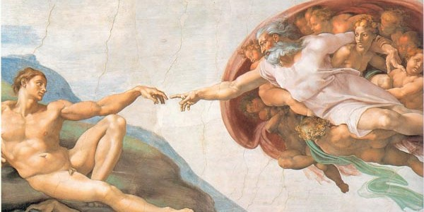
The University should encompass the entire arch of the human knowledge
Theology
Philosophy
Anthropology
Humanities and Social Sciences
Political Sciences
Economics
Rational
Knowledge:
Logic
Transcendental
Knowledge:
Faith

Slide 24
QUESTÕES DESAFIDORAS EM CIÊNCIA, TECNOLOGIA E HUMANIDADES
  Deus: existência, conceitos, consequências
  A influência da religião no comportamento humano, ações políticas e atitudes éticas.
  Biosfera, preservação do planeta terra, riscos e mitigação. A floresta Amazonica como um sistema termodinâmico complexo.
  Globalização, problemas socio-econômicos, ciência e tecnologia.
  O papel dos esportes na interação entre as nações.

Slide 25
EDUCAR
Estimular a criatividade – Mais estudo e menos aula – Pensar
Conquistar auto-confiança – Ousar e reduzir a aversão ao risco
Tomar decisões e ter iniciativas – Menos queixas e mais soluções

Slide 26
MOBILIDADE DE ESTUDANTES E PROFESSORES
Intercâmbio de Estudantes: Graduação e Pós-graduação
Intercâmbio de Professores: Universidades e Empresas
Professores Conferencistas nos temas profissionais
Eliminar barreiras entre gradução e pós-graduação, professores, técinos e estudantes: construir uma comunidade

Slide 27
FORMAÇÃO PARA O FUTURO
Mobilidade profissional: O jovem egresso da Universidade vê-se diante de várias opções de trabalho que não se conformam aos padrões tradicionais.
Novas demandas da sociedade versus profissões não regulamentadas: Algumas das novas profissões não são regulamentadas nem se encaixam nas definições clássicas.
Especificidade da demanda de mercado versus perfil do profissional: Não é mais possível formar um profissional pronto ou quase pronto para enfrentar os problemas práticos. As empresas são diversificadas, têm seus instrumentos próprios de trabalho.

Slide 28
A UNIVERSIDADE PARA O SÉCULO XXI
O principal compromisso da Universidade com a sociedade é a recuperação do gosto pelo conhecimento, mostrar as a beleza inerente aos mistérios da natureza ou econdida num objeto matemático. Ela foi fundada com a perspectiva de que o conhecimento não é apenas um dos meios de resposta à demanda de mercado mas sobretudo para o iluminamento do espírito humano.
Tudo isso acoplado com a formação de todos os seus membros particularmente dos jovens estudantes.

Slide 29
A UNIVERSIDADE PARA O SÉCULO XXI
O projeto da Universidade para o século XXI deve ser sustentado pela liberdade de explorar novos caminhos que aproximará a Universidade da sua missão original e universal: descobrir, inventar, pensar criticamente. A educação no seu sentido mais permanente deve encorajar os estudantes a fazer suas próprias escolhas, assumir riscos, aceitar desafios e pensar com criatividade.

Slide 30
UFABC - As Trajetórias
BACHELLOR S&T DEGREE
UNDER-GRADUATE
GRADUATE COURSE
JOB MARKET
ANOTHER
UNIVERSITY
JOB MARKET

Slide 31
O AMBIENTE CULTURAL BRASILEIRO
Predominância do diploma sobre a competência. As pessoas são mais recompensadas pelo diploma do que pela competência.
Desqualificação de cursos profissionalizantes tão importantes no conjunto de instituições de ensino superior.
Falta de auto- confiança e a consequente desvalorização das próprias conquistas
Acordos entre pessoas e instituições assentadas sobre suspeitas. Veja-se o procedimento para analisar a promoção na carreira docente

Slide 34
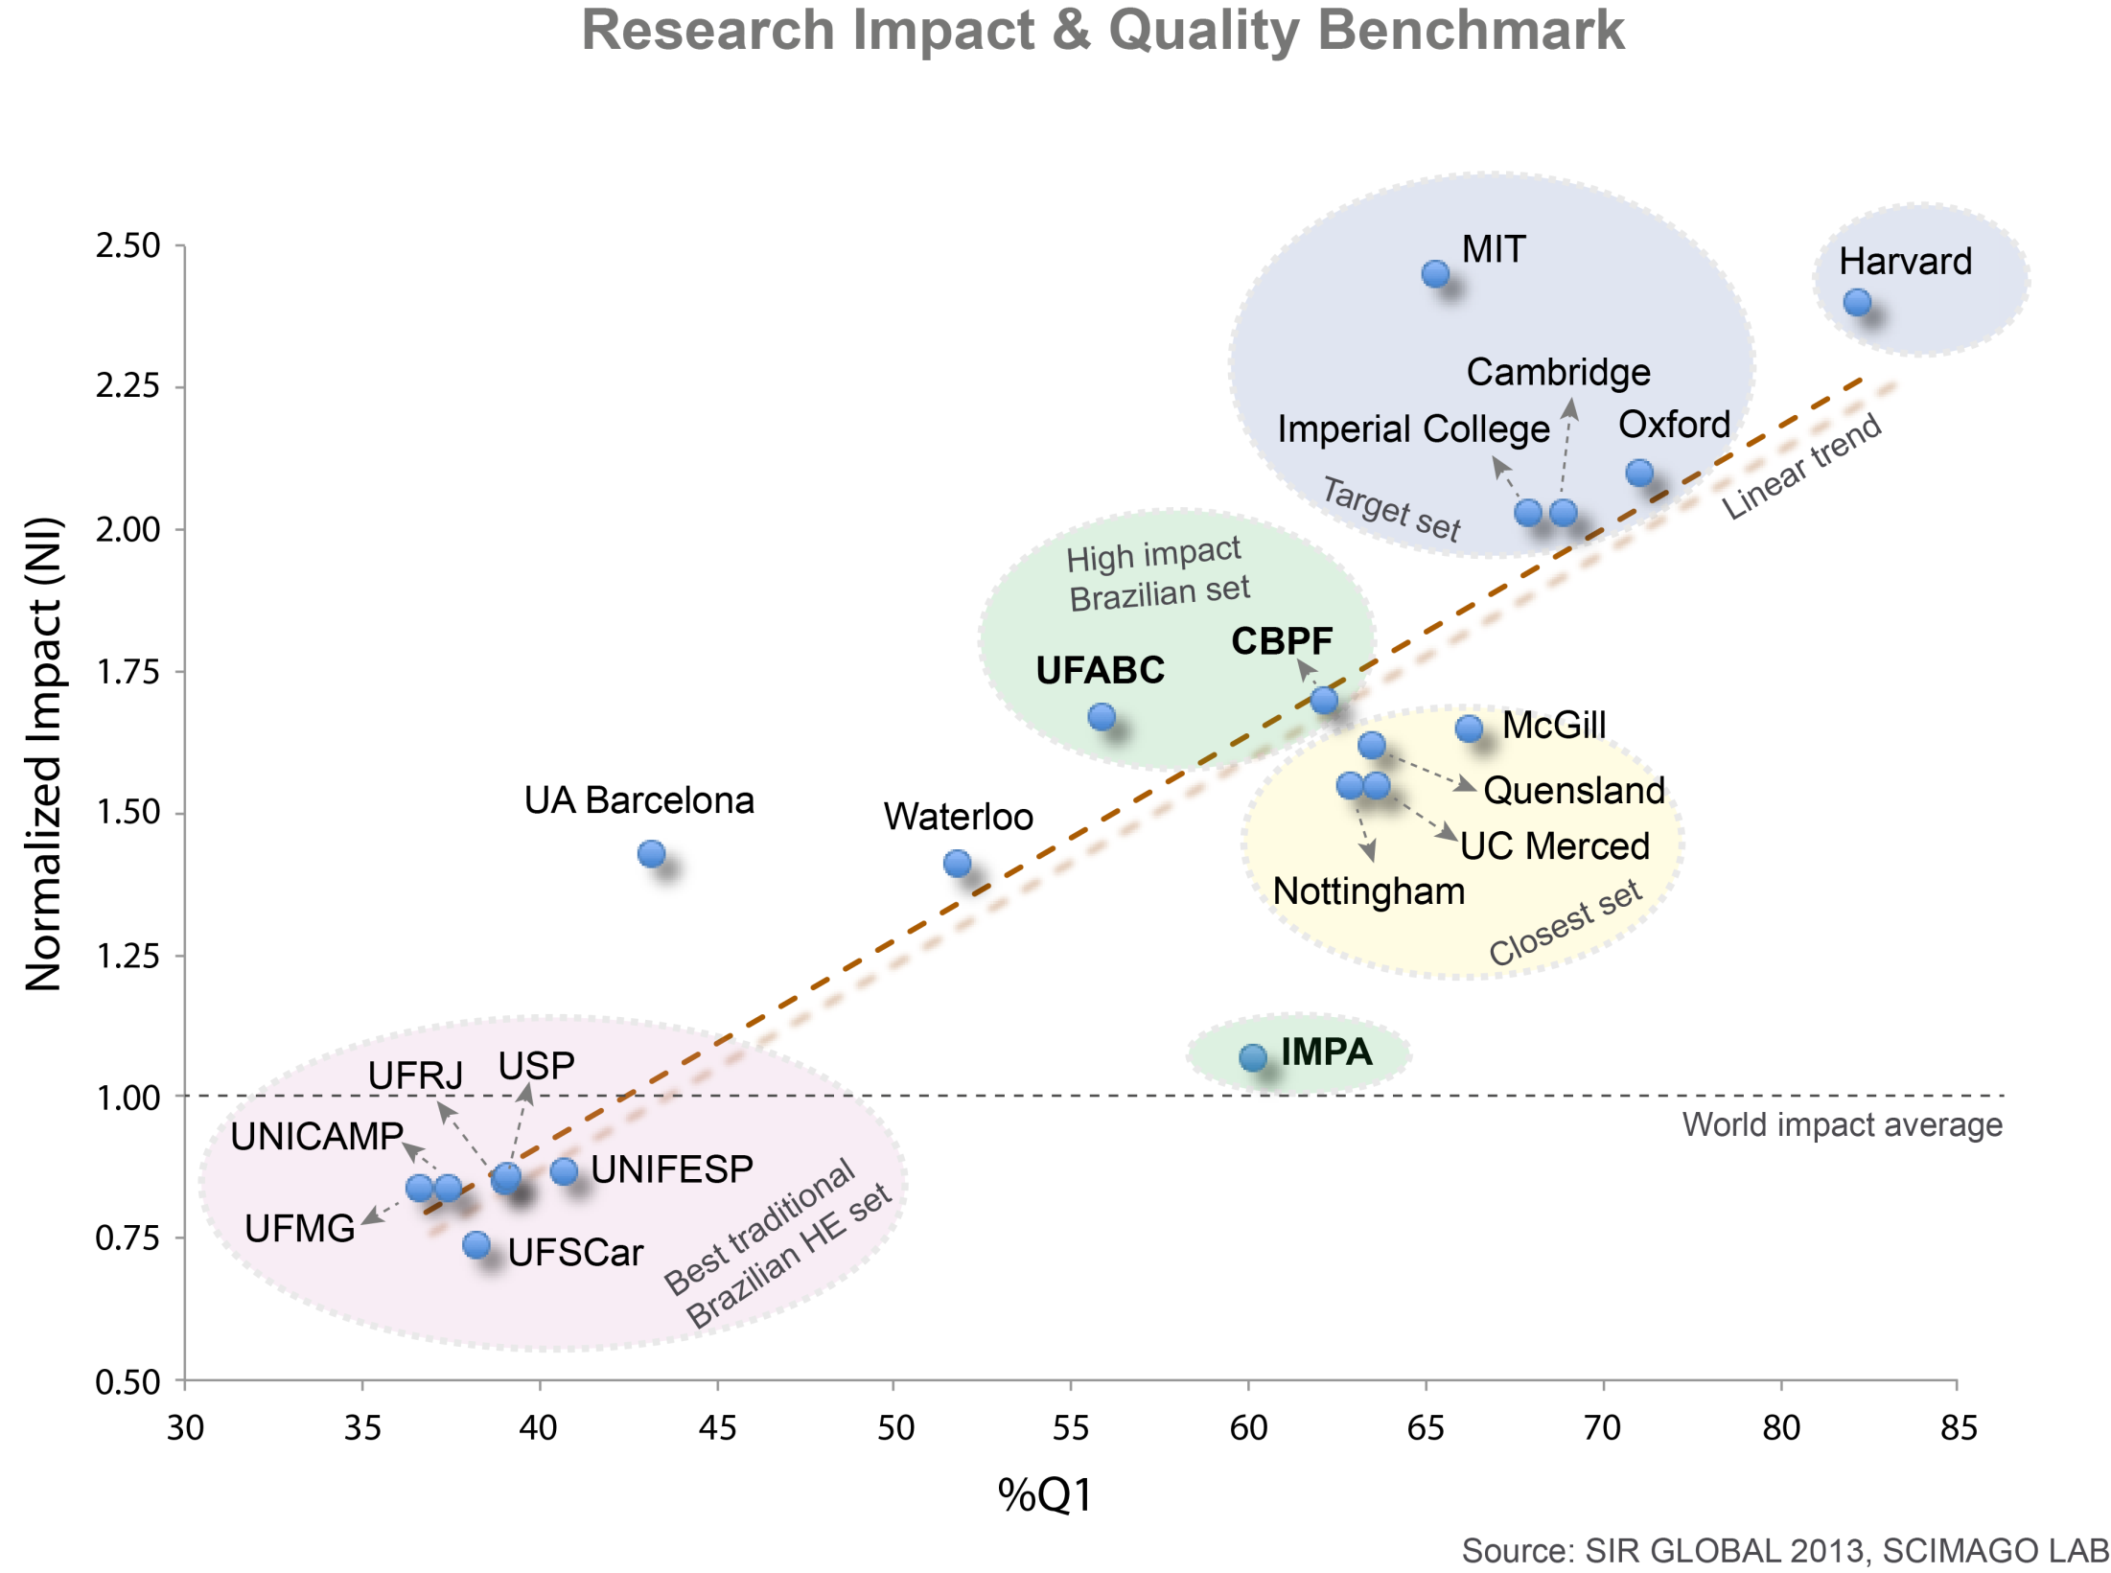

Slide 35
UNIVERSIDADES PÚBLICAS COM NOTA MÁXIMA DO MEC 2012
Último ano avaliado no Enade | Instituição | Sigla | IGC contínuo | IGC Faixa
2011 | Instituto Tecnológico de Aeronáutica | ITA | 4,60 | 5
2011 | Universidade Federal do Rio Grande do Sul | UFRGS | 4,28 | 5
2011 | Fundação Universidade Federal do ABC | UFABC | 4,26 | 5
2011 | Universidade Federal de Lavras | UFLA | 4,25 | 5
2011 | Universidade Estadual de Campinas | UNICAMP | 4,22 | 5
2011 | Instituto Militar de Engenharia | IME | 4,19 | 5
Último ano avaliado no Enade | Instituição | Sigla | IGC contínuo | IGC Faixa
2011 | Universidade Federal de Minas Gerais | UFMG | 4,14 | 5
2011 | Universidade Federal de Viçosa | UFV | 4,08 | 5
2011 | Universidade Federal do Triângulo Mineiro | UFTM | 4,05 | 5
2011 | Universidade Federal de São Carlos | UFSCAR | 4,02 | 5
2011 | Universidade Federal de Santa Catarina | UFSC | 3,98 | 5

Slide 36
CLASSIFICAÇÃO IGC-2013
Indice Geral de Cursos
GERAL: IGC: 5 (4200 pontos) Ranking 2⁰
Conceito Preliminar de Curso:
Primeiro lugar: Química (Bacharelado e Licenciatura), Matemática (Bacharelado e Licenciatura), Engenharia Ambiental e Urbana, Engenharia de Materiais

Slide 37
FOLHA DE SÃO PAULO
PRIMEIRO LUGAR NO QUESITO
INTERNACIONALIZAÇÃO

Slide 38
A estrutura do BC&T e a UFABC mudaram as minhas bases educacionais,ampliaram as minhas perspectivas de vida e visão de mundo. Devido ao programa do PDPD e 3 anos de iniciação cientifica durante o BC&T eu consegui ser aceito no mestrado de energia dando continuidade a minha pesquisa de IC e conciliando os estudos da pós-graduação com o quarto e quinto ano da engenharia aeroespacial.
Gostaria de dedicar este prêmio (anexo) aos senhores professores e compartilhar essas experiência dos últimos anos mostrando o quando eu considero o BC&T o grande diferencial e divisor de águas na minha formação não apenas do ponto de vista cientifico e profissional, mas também pessoal, além das diversas portas que este curso pioneiro e ousado abriu na minha vida.
Devo muito da pessoa que sou hoje ao trabalho dos senhores professores que mesmo com tanta dificuldade acreditaram neste projeto pedagógico interdisciplinar do BC&T e que lutam dia após dia preparando aulas, pesquisando, orientando, apoiando projetos estudantis e de extensão para formar profissionais de altíssima qualidade com consciência crítica do seu papel na sociedade.
"Um sonho que você sonha sozinho é apenas um sonho. Um sonho que você sonha junto é realidade”. (John Lennon).
Grato, Thiago Alencar.

Slide 39
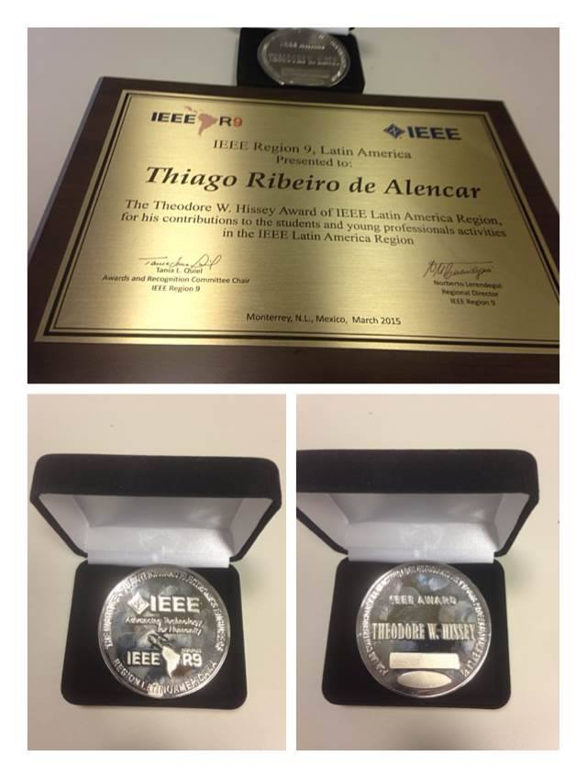

Slide 40
The Federal University of ABC (UFABC)
UFABC is proving the shining example of what public higher education in Brazil can become
THEGUARDIAN.COM
The Federal University of ABC (UFABC)
President Lula may have drawn much of his power base from the unions he represented in local industry, but in the creation of the ABC region’s Federal University he has paid back that loyalty. Shaking off the image of closed-off laboratories, conservative approaches and reluctance to change, UFABC is proving the shining example of what public higher education in Brazil can become

Slide 41
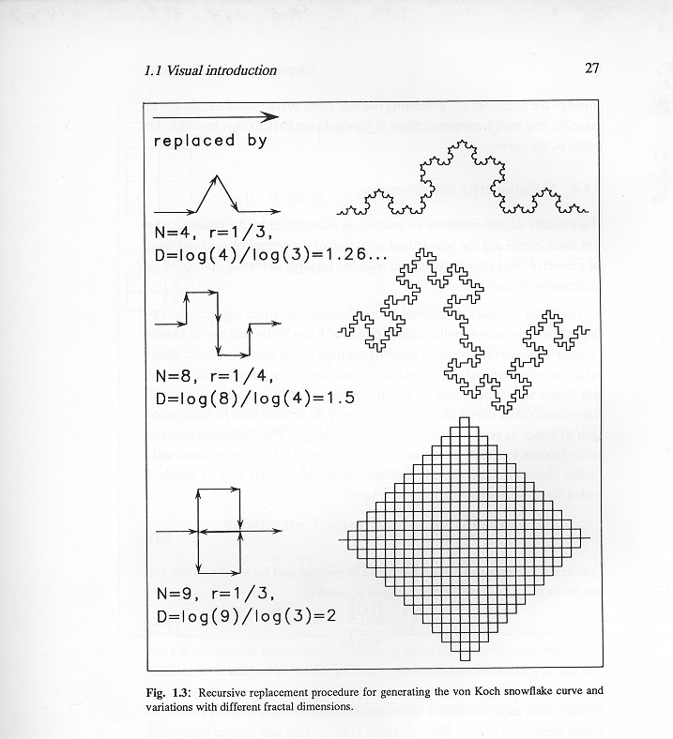

Slide 42

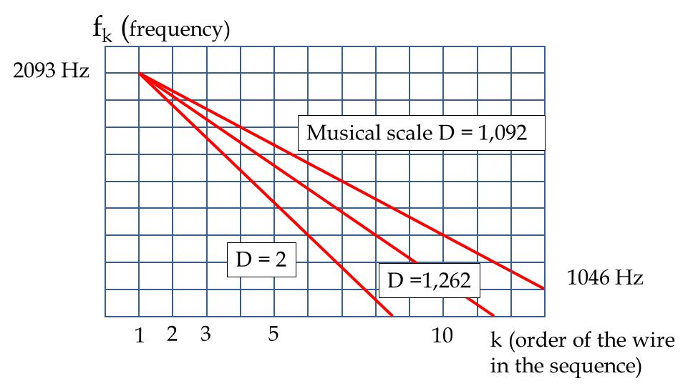
FRACTAL SOUND
b=4
k=1
b=3.56
k=1
b=3
k=1
b=2.5
k=1
b=2
k=1

Slide 43
DO YOU RECOGNIZE THE MUSIC?

Slide 44
UFABC - As Trajetórias
BACHELLOR S&T DEGREE
UNDER-GRADUATE
GRADUATE COURSE
JOB MARKET
ANOTHER
UNIVERSITY
JOB MARKET

Slide 45
 | FIRST YEAR
1SEM | SM | SC | EN |  | HU
2SEM | SM |  | EN | MM
3SEM | SM |  | EN | MM
TOTAL 180cr
REQ 68cr
~37%
 | SECOND YEAR
1SEM | SC | TP |  | MM
2SEM |  | TP | IC
3SEM |  |  | IC |  | HU
 | THIRD YEAR
1SEM
2SEM
3SEM
EM
EN
MM
TP
IC
HU
SC

Slide 46
President
Senate
Office of
academic
affairs
Office of
research
programs
Office of
students
Office of institutional development
and cooperation
Office of personnel management and infrastructure
Under-graduate
Graduate
Campus maintenance
and basic
facilities

Slide 47
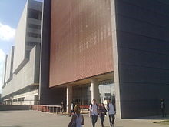
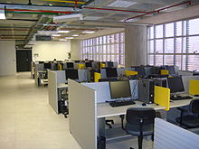
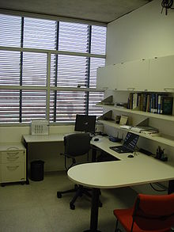

Slide 48
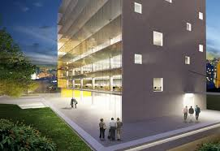
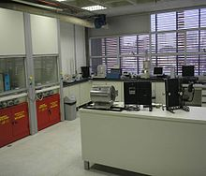
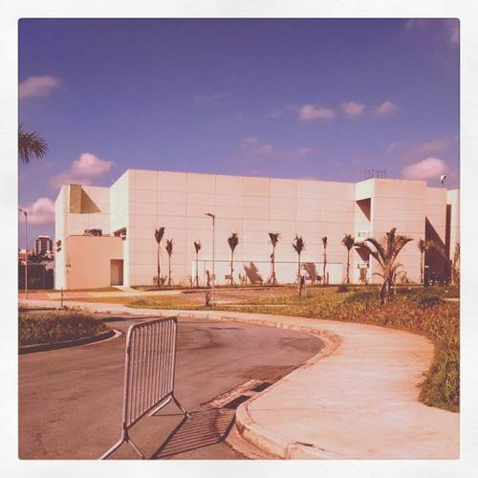
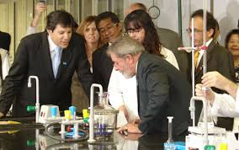

Slide 49
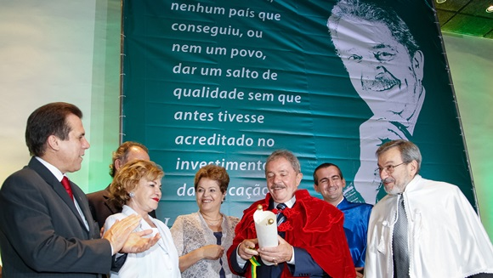
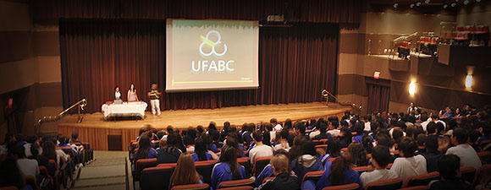

Slide 50
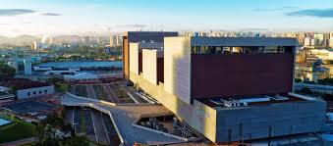
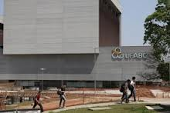
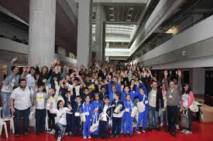

Slide 51
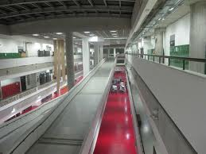
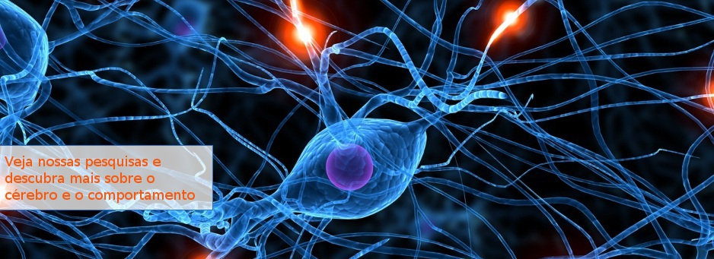
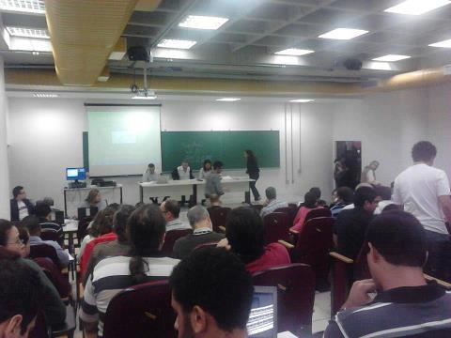
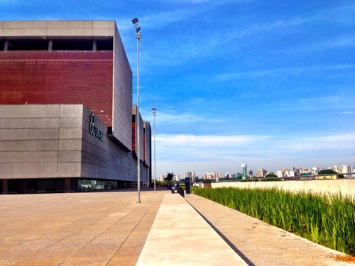

Slide 52
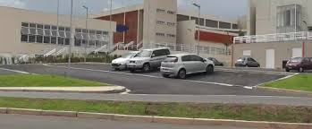
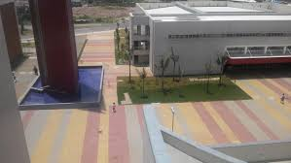

Slide 53
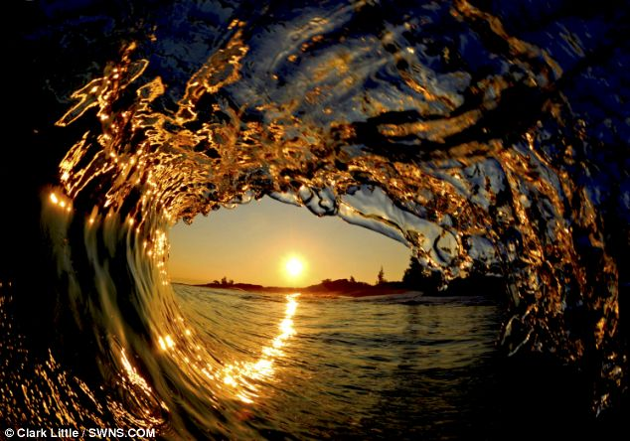
OBRIGADO PELA ATENÇÃO

